Slide 1

Proyecto APT
MusicPrice Hub
{
Integrante < Javier Matamala,
Marc Matheus,
Christian Rossel >
Profesor <Cristobal Beltran>
...
}

Slide 2
Contexto.
01
02
03
El proyecto se desarrolla en Chile, donde el acceso a instrumentos musicales puede ser costoso y poco transparente.
Los principales afectados son músicos aficionados, profesionales, estudiantes y pequeñas tiendas del rubro musical.
El mercado musical carece de plataformas especializadas que centralizan la información de precios y experiencias de compra.

Slide 3
Problematica.
En Chile hay músicos, estudiantes y aficionados enfrentan dificultades para encontrar información clara y consolidada sobre precios de instrumentos musicales.
Según el INE (2022), el equipamiento musical importado ha tenido variaciones de precios superiores al promedio del IPC, aumentando las barreras económicas para acceder a productos de calidad.
Esto obliga a los usuarios a recorrer múltiples tiendas físicas y online, sin garantía de obtener el mejor precio, invirtiendo tiempo en búsquedas poco eficientes.
La información sobre precios de instrumentos está dispersa en muchas tiendas online.
Los usuarios deben invertir mucho tiempo comparando precios de forma manual.
Existe falta de transparencia en el mercado, dificultando decisiones informadas.
No hay espacios digitales donde los músicos puedan compartir experiencias o consejos.
Las PYMEs del rubro musical tienen poca visibilidad en el entorno digital.

Slide 4
Propuesta de solución.
Plataforma web orientadas a los músicos
Comparador de precios Integrado con Web Scraping
Módulo de comunidad
Protección de datos
Solución innovadora,accesible y confiable

Slide 5
Usuarios.
Músicos aficionados y profesionales: buscan comparar precios y encontrar las mejores ofertas para adquirir nuevos instrumentos o equipos.
Pequeñas y medianas tiendas musicales (PYMEs): pueden usar la plataforma para conocer el mercado, ajustar estrategias de precios y aumentar su visibilidad.
Comunidad musical en general: interesados en compartir opiniones, reseñas, consejos técnicos y tendencias del mercado.
Desarrolladores o investigadores del sector musical: que buscan analizar datos del mercado y comportamiento del consumidor.

Slide 6
Objetivos.
Generales.
Especificos.
Desarrollar una plataforma web que integre un comparador de precios de instrumentos musicales mediante técnicas de web scraping y un módulo de comunidad en línea, con el fin de optimizar la toma de decisiones de compra y fomentar la interacción colaborativa entre los usuarios del rubro musical.
Implementar scrapers para recolectar y normalizar información de precios desde al menos cinco tiendas en línea del rubro musical.
Diseñar e implementar una base de datos relacional que almacene productos, precios y contenidos generados en la comunidad.
Desarrollar un frontend responsivo que permita a los usuarios buscar productos, visualizar comparativas y participar activamente en la comunidad.

Slide 7
Alcances
Limitaciones
Desarrollar una plataforma web que consolide información de precios de instrumentos musicales mediante web scraping.
Implementar un comparador en tiempo real con alertas de variación de precios.
Aplicar medidas básicas de ciberseguridad para proteger la información de usuarios y garantizar un uso confiable.
Dependencia de la estructura de las páginas web externas, que pueden cambiar sin previo aviso y afectar el scraping.
El sistema se limitará a un número reducido de tiendas en la versión inicial.
Los datos de precios no serán en tiempo real absoluto, ya que dependerán de la frecuencia de actualización del scraping.
El módulo comunitario contará inicialmente con funciones básicas (foros y comentarios), ampliables en fases futuras.

Slide 8
Que hace
Que No hace
Compara precios de instrumentos musicales.
Muestra historial y alertas de precios.
Permite buscar productos por nombre o categoría.
Ofrece una comunidad con reseñas y comentarios.
Gestiona roles y autenticación de usuarios.
No realiza compras ni pagos.
No garantiza precisión total de precios.
No incluye chat directo entre usuarios.
No analiza calidad de productos.
No integra geolocalización.

Slide 9
Metodología de trabajo.
Metodología: Ágil Scrum, basada en desarrollo iterativo, entregas parciales y adaptación continua.
Etapas: Planificación, creación del backlog, desarrollo en sprints, reuniones de seguimiento y revisiones.
Herramientas: Jira (gestión), GitHub (código), Vercel/Render (despliegue), documentación técnica.
Roles:
Marc: Frontend, comunidad y ciberseguridad.
Javier: Backend, base de datos y despliegue.
Christian: Scraping, normalización e integración.

Slide 10
Arquitectura de software.
Frontend (React + Tailwind):
UI de búsqueda, comparador, historial y comunidad. Consume API vía HTTPS (CORS controlado).
Backend (FastAPI – REST):
Endpoints de productos/precios, comunidad, autenticación (JWT) y alertas. Validación con Pydantic.
Workers / Scheduler (Python):
Scrapers por tienda, normalización de datos, actualización de historial y envío de alertas. Tareas programadas.
Base de datos (PostgreSQL):
Tablas: productos, tiendas, precios, historial, usuarios, posts/comentarios, reportes.
Cache/Colas (opcional Redis):
Rate-limiting, cache de consultas populares y orquestación de jobs.
Seguridad:
JWT, hashing de contraseñas (bcrypt/argon2), validación de entrada, CORS, logs y monitoreo.
Despliegue:
Frontend en Vercel; Backend y Workers en Render/Railway; DB gestionada (Neon/Supabase/Railway).

Slide 11
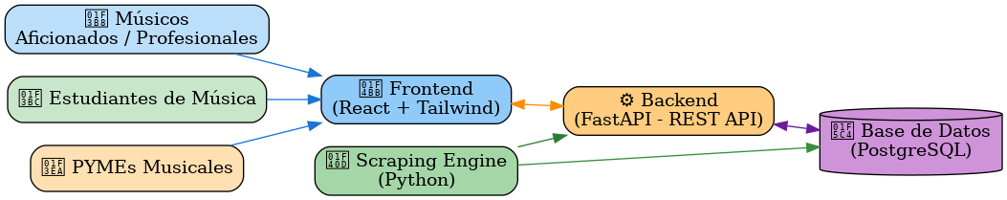
Arquitectura de software.

Slide 12
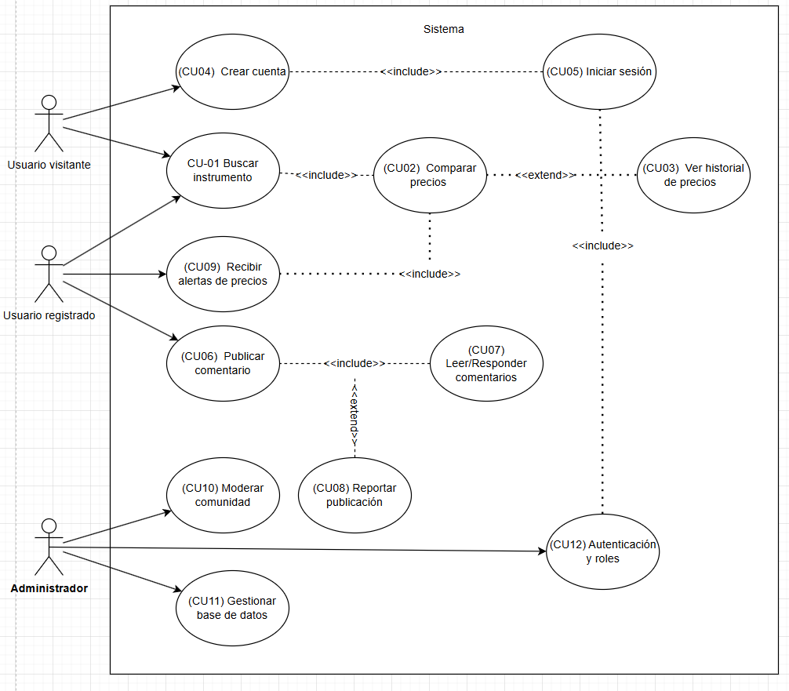
Casos De Usos

Slide 13
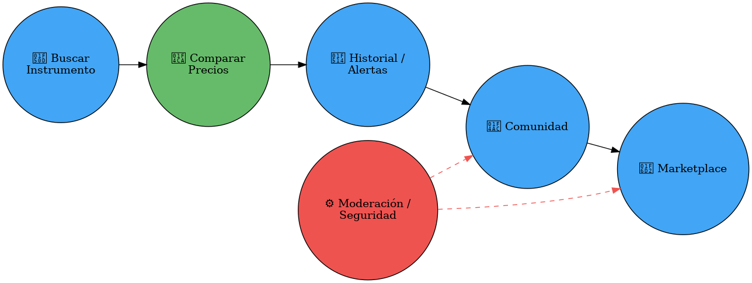
flujo de trabajo
Roles:
🔵 Usuario (músico/estudiante/tienda).
🔴 Administrador (moderación).
🟢 Sistema (automatizaciones: scraping, alertas).

Slide 14
Preguntas de la Comisión.

